Slide 1
Universidade Federal do Piauí
Programa de Pós Graduação em Ciência da Computação
Rotulação Automática de Grupos Através de Algoritmos Supervisionados baseados em Árvore e Estatístico
Tarcísio Franco Jaime
Orientador: Profº. Dr. Vinicius Ponte Machado

Slide 2
Introdução
Agrupamento (clustering)
  É o termo quese usa para identificar dois ou mais objetos pertencentes ao mesmo grupo que compartilham um conceito em comum (KUMAR; ANDU; THANAMANI, 2013)
Compreensão (rotulação)
  Foco na copreensão e não na formação.
  Importância dos atributos “importantes”

Slide 3
Objetivo
Demonstrar a possibilidade de fazer rotulação de dados em grupos já formados, utilizando dois algoritimos supervisionados distintos com paradigmas diferentes.
  Árvore de Decisão – CART
  Abordagem Estatística / Probabilística – Naive Bayes

Slide 4
Aprendizado de Máquina
Seriam algoritmos capazes de aprender automaticamente através de determinados exemplos ou comportamentos.
Impossível o programador antecipar todas as situações possíveis

Slide 5
Aprendizado de Máquina

Slide 6
Aprendizado Supervisionado
Predição de novos registros com base em vários exemplos já classificados.
Existe uma correlação entre os dados de entrada com uma saída

Slide 8
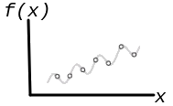
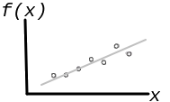
Aprendizado Supervisionado
Ajuste polinomial de grau 6
Hipótese linear

Slide 9
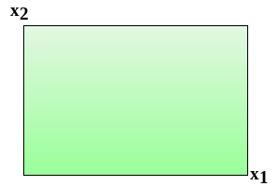
Árvore de Decisão – CART
Classification And Regression Tree

Slide 10
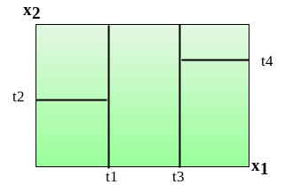
Árvore de Decisão – CART
Classification And Regression Tree

Slide 11
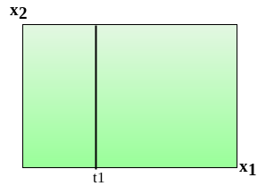

Árvore de Decisão – CART
Classification And Regression Tree

Slide 12
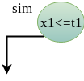
Árvore de Decisão – CART
Classification And Regression Tree

Slide 13
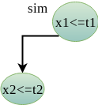
Árvore de Decisão – CART
Classification And Regression Tree

Slide 14
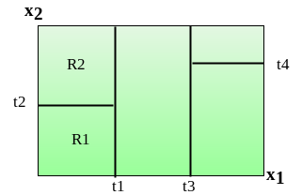
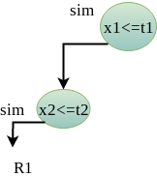
Árvore de Decisão – CART
Classification And Regression Tree

Slide 15
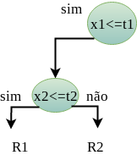
Árvore de Decisão – CART
Classification And Regression Tree

Slide 16
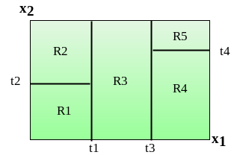
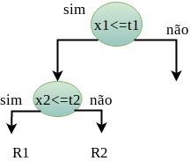
Árvore de Decisão – CART
Classification And Regression Tree

Slide 17
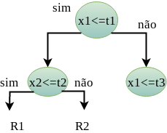
Árvore de Decisão – CART
Classification And Regression Tree

Slide 18
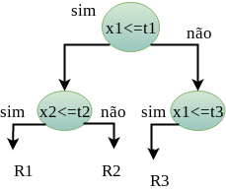
Árvore de Decisão – CART
Classification And Regression Tree

Slide 19
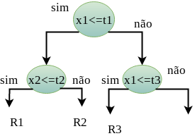
Árvore de Decisão – CART
Classification And Regression Tree

Slide 20
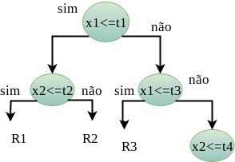
Árvore de Decisão – CART
Classification And Regression Tree

Slide 21
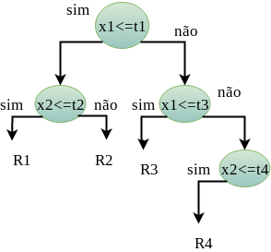
Árvore de Decisão – CART
Classification And Regression Tree

Slide 22
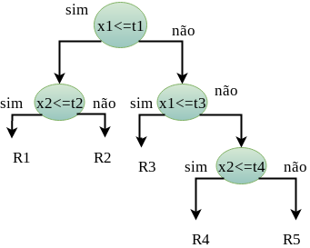
Árvore de Decisão – CART
Classification And Regression Tree

Slide 23
Abordagem Estatística – Naive Bayes

Slide 24
Aprendizado Não-supervisionado
Registros não são classificados.
Algoritmos procuram dados com mesmas similaridades para formarem clusters.

